Slide 1
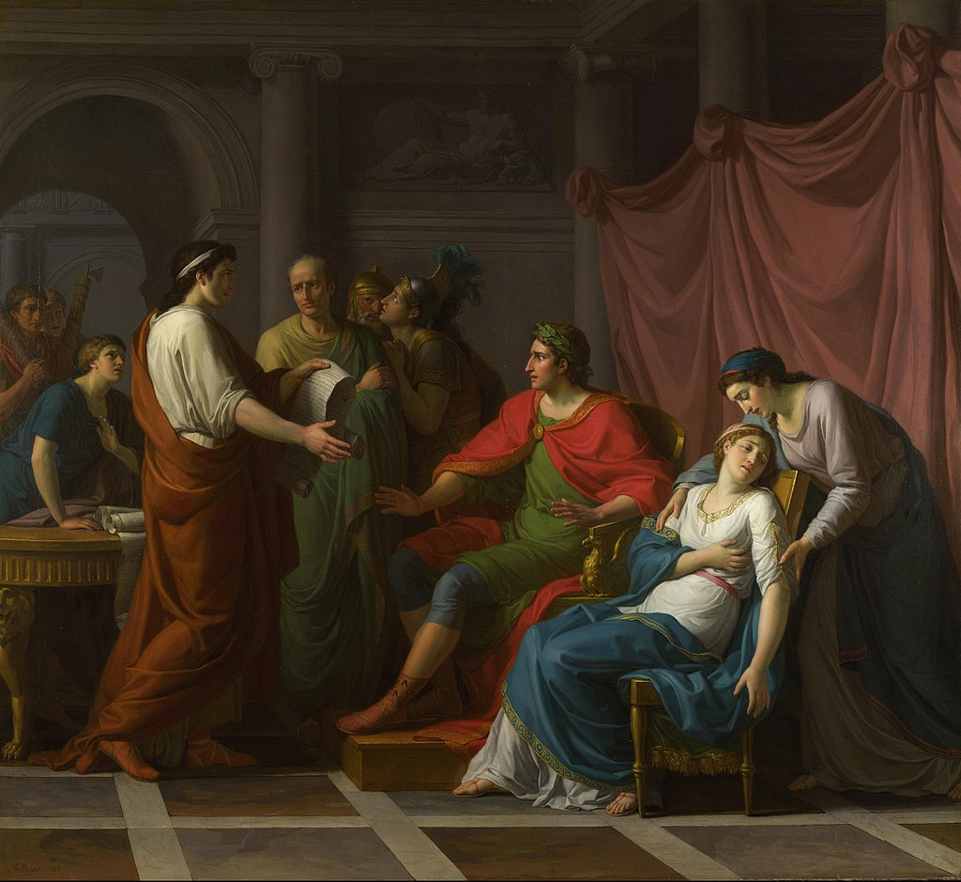
Die Fama bei Vergil – was kann sie uns heute noch sagen?
Von Pietro Lepore
Notes:
Fragt der Lateinlehrer die Klasse:“ Wer von euch kann mir einen berühmten Dichter der Antike nennen?“ Karla meldet sich:“ Achilles!“ Darauf sagt der Lehrer:“ Aber Karla, Achilles war doch kein Dichter!“ Da antwortet Karla überrascht: “Aber wieso? Der ist doch wegen seiner Ferse berühmt geworden.“
-> wie verbreitete Berühmtheit zu Missverständnissen führen kann -> jeder bastelt sich die Info so wie er will! -> Raketen aus Polen (alle direkt Russland!)
-> bei Gerüchten ist das genauso, sie entstehen aus "verdrehter" Info!
Oft bei breiter Öffentlichkeit einer Tatsache ein solches Gerücht?
Insbesondere heute in der modernen Welt der Social Media sollten wir uns doch bewusst sein, wie solche Phänomene funktionieren, da Informationen heutzutage schnell, anonym und unkontrolliert verbreitet werden können. So kann es auch schnell zu unangenehmen und ungewollten Situationen kommen… Doch wie verlässlich sind die Informationen, die online verbreitet sind? -> Fake News (?)
=> Wie und Warum entsteht so was? Hat es das schon immer gegeben? Auch in der Antike? Oder ist das nur ein modernes Problem?
Ein Ansatz in der Antike ist das Wort "fama"; es kommt von "fari" (sagen) und heißt gleichzeitig Ruhm und Gerücht. Im 4. Buch seiner Aeneis personifiziert Vergil als erster die Fama und stellt sie als chtonisches Dämonwesen dar. Sie verbreitet Ruhm und Gerüchte unter den Leuten und nimmt durch ihre Beweglichkeit und Schnelligkeit monströse Ausmaße an.

Slide 2
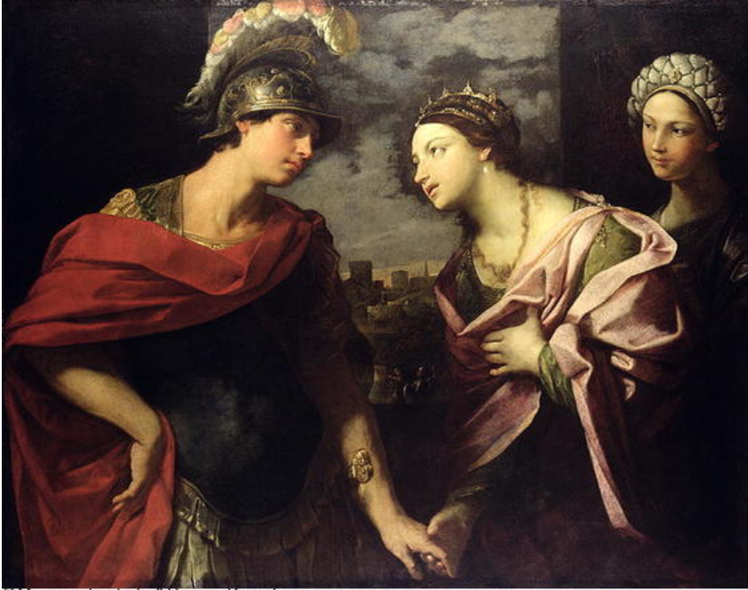
Inhaltsverzeichnis
Einleitung
Paraphrase der Textpassage
Sprachliche, stilistische und metrische Analyse
Einordnung in den Gesamtkontext
Gesamtinterpretation – Was ist die Fama?
Fama heute
Fazit
Notes:
Einleitung
Paraphrase der Textpassage
Sprachliche, stilistische und metrische Analyse
Einordnung in den Gesamtkontext
Gesamtinterpretation
Was bleibt uns von der Fama heute und was ist modern daran?
Fazit

Slide 3
Verg. Aen. IV., VV.173-183
Extemplo Libyae magnas it Fama per urbes, Fama, malum qua non aliud velocius ullum: mobilitate viget virisque adquirit eundo, parva metu primo, mox sese attollit in auras ingrediturque solo et caput inter nubila condit. illam Terra parens ira inritata deorum extremam, ut perhibent, Coeo Enceladoque sororem progenuit pedibus celerem et pernicibus alis, monstrum horrendum ingens, cui quot sunt corpore plumae, tot vigiles oculi subter - mirabile dictu -, tot linguae, totidem ora sonant, tot subrigit auris. | ₁₇₅ ₁₈₀
Schilderung des Wesens, Aussehens und Handelns (Allegorie) der Fama:
1.) Abschnitt (V.173-177): Bewegung und Ausbreitung der Fama => Tätigkeit als Botin
2.) Abschnitt (V.178-183): Herkunft und Beschaffenheit der Fama => Quelle der Information
=> Abstrakte und schreckliche Darstellung des dämonischen Wesen der „Fama“
Notes:
Aeneis 4.Buch Aeneas und Dido gerade vereint in der Höhle
1.) Abschnitt (V.173-177): Bewegung und Ausbreitung der Fama => Tätigkeit als Botin
Ungreifbare Volatilität (des Wortes)
Schnelligkeit im Raum
2.) Abschnitt (V.178-183): Herkunft und Beschaffenheit der Fama => Quelle der Information
Informations-Maschine
5.) Abstrakte und schreckliche Darstellung des dämonischen Wesen der „Fama“:
"malum" (V.174)
Genealogie -> primordiale Kreatur der Erde; furchteinflößende Geschwister (Titan+Riese)
"monstrum horrendum ingens" (V. 181)
"mirabile dictu" (V.182)
Steigerung bis monstrum! + genaue Details der Eigenschaften (mirabile dictu!)

Slide 4
Verg. Aen. IV., VV. 184-197
nocte volat caeli medio terraeque per umbram stridens, nec dulci declinat lumina somno; luce sedet custos aut summi culmine tecti turribus aut altis, et magnas territat urbes, tam ficti pravique tenax quam nuntia veri. haec tum multiplici populos sermone replebat gaudens, et pariter facta atque infecta canebat: venisse Aenean Troiano sanguine cretum, cui se pulchra viro dignetur iungere Dido; nunc hiemem inter se luxu, quam longa, fovere regnorum immemores turpique cupidine captos. haec passim dea foeda virum diffundit in ora. protinus ad regem cursus detorquet Iarban incenditque animum dictis atque aggerat iras. | ₁₈₅ ₁₉₀ ₁₉₅
3.) Abschnitt (V.184-190): Fähigkeiten der Fama und ihr doppeltes Spiel => Wesen der verbreiteten Nachrichten
4.) Abschnitt (V.191-195): Was die Fama über Dido und Aeneas verbreitet => Bezug zur Geschichte
=> Abstrakte und schreckliche Darstellung des dämonischen Wesen der „Fama“
Notes:
3.) Abschnitt (V.184-190): Fähigkeiten der Fama und ihr doppeltes Spiel => Wesen der verbreiteten Nachrichten
Orte der menschlichen Kommunikation
Zweifelhafte Vertrauenswürdigkeit
4.) Abschnitt (V.191-195): Was die Fama über Dido und Aeneas verbreitet => Bezug zur Geschichte (gerade Höhle)
Aeneas, Dido und ihre Vereinigung; scheinen Wichtiges vergessen zu haben ("regnorum immemores turpique cupidine captos", V.194) ( (Wahrer Teil)
Wollen sich das Leben gönnen ("inter se luxu … fovere", V.193) (Unwahrer/Spekulierter Teil)
Abschlusssatz (wieder Bezug zur Geschichte, Iarbas) -> Erinnerung an Anfangssatz (gleichzeitige Weiterführung/Überleitung zum nächsten Schritt)
5.) Abstrakte und schreckliche Darstellung des dämonischen Wesen der „Fama“:
"per umbram stridens" (V.185)
"territat" (V.187)
"gaudens" (V.190)
"dea foeda" (V.195)
Vom Allgemeinen (Wesen etc.) zum Spezifischem -> wie sie speziell hier handelt

Slide 5
Sprachliche, stilistische und metrische Analyse
Extemplo Libyae magnas it Fama per urbes, Fama, malum qua non aliud velocius ullum: mobilitate viget virisque adquirit eundo, parva metu primo, mox sese attollit in auras ingrediturque solo et caput inter nubila condit. illam Terra parens ira inritata deorum extremam, ut perhibent, Coeo Enceladoque sororem pro̅gĕnŭi̅t ¦pĕdĭbu̅s¦ cĕlĕrem͜͞ et¦ pe̅rni̅cĭbŭs a̅li͞s, mo͞nstrum͜͞ horre̅ndum͜͞ inge̅ns, cu͞i quot sunt corpore plumae, t͞ot vĭgĭl͞es ¦ŏcŭli͞ ¦su̅bte̅r ¦– m͞ira̅bĭlĕ di͞ctu̅ – t͞ot li͞ngu͞ae,¦ tŏtĭdem͜͞ oră ¦sŏn͞ant,¦ t͞ot¦ su͞brĭgĭt a͞uri͞s. | ₁₇₅ ₁₈₀
V. 180: Schnelligkeit!
V. 181: schreckliches Ungetüm!
V. 182/183: unvorstellbaren Details
Notes:
Voll von Auffälligkeiten
-> unglaublicher Spaß rauszusuchen
-> faszinierendes Meisterwerk
Nur ein paar rausgesucht
1. Teil:
180: Chiasmus (umarmende/gegensätzliche Alliteration + Homoioteleuton); Daktylen und klappernde Konsonanten
-> Schnelligkeit der Fama (gewisse Aufdringlichkeit-Bedrängnis->Angst)
181: Ellisionen; Spondeen (Rhythmuswechsel); Häufung der o-u Laute
-> Monster/Ungetüm (eins aber verschmolzen, unkonkret)
182/183: Hyperbel/Pleonasmus; Enumeratio; Anapher; viele Zäsuren
-> Detallierte Darstellung der schrecklichen Fama (unvorstellbar); „subter“ die Augen sind unten auf der Erde (der Menschen) oder auf die Erde/Menschen gerichtet (Parenthese -> Verbindung der beiden Sachen, später mehr); bei jedem Gerücht mit vielen Federn (also schnell) gibt es viele Sinnesorgane

Slide 6
Sprachliche, stilistische und metrische Analyse
nocte volat caeli medio terraeque per umbram str͞ide͞ns, n͞ec¦ d͞ulc͞i¦ de͞cli͞na͞t¦ lu̅mĭnă so͞mno̅; l͞ucĕ sĕd͞et¦ c͞ust͞os¦ a͞ut s͞umm͞i ¦c͞ulmĭnĕ t͞ectĭ t͞urrĭbŭs a͞ut¦ ͞alt͞is,¦ e͞t m͞agn͞as¦ t͞errĭtăt u͞rbe͞s, tam ficti pravique tenax quam nuntia veri. haec tum multiplici populos sermone replebat gaudens, et pariter facta atque infecta canebat: venisse Aenean Troiano sanguine cretum, cui se pulchra viro dignetur iungere Dido; nunc hiemem inter se luxu, quam longa, fovere Regnorum inmemores turpique cupidine captos. haec passim dea foeda virum diffundit in ora. protinus ad regem cursus detorquet Iarban incenditque animum dictis atque aggerat iras. | ₁₈₅ ₁₉₀ ₁₉₅
V. 185: stetige Wachsamkeit
V. 186/187: Fama weiß alles!
=> Insgesamt eine Personifikation der Fama! (Verben + Sinnesorgane)
Notes:
2. Stelle:
185: Alliteration, Metapher, Metonymie; Spondeen und Zäsuren; weiche l-Laute
-> Fama hat keinen Schlaf (= weich; also sie ist unweich stridens!), undefiniert/Zwischenraum
186/187: Enumeratio, Alliteration (2x); Inversion, Intensivum; Enjamblement + gleiche Metrik, Spondeen, Zäsuren bei „summi, altis, magnas“
-> öffentliche und private Dinge: steht in der Mitte und hört/weiß alles (-> Furcht); Prozess; Größe
=> alles eine Personifikation (Verben + Sinnesorgane; Tag und Nacht etc.) -> Verbindung zwischen Gerücht und Mensch (das Erste kann ohne das Zweite nicht existieren) -> (beispielhaft)

Slide 7
Aeneas kommt an und erzählt -> Dido verliebt sich
Didos Bekanntheit -> fama et pudor
Vernachlässigt für ihre Leidenschaft ihren Ruf! (s. V.169-172)
=> ermöglicht der Fama zu handeln
1.) V.1-172: Didos Liebe
-> Höhepunkt in der Höhle
Die fama wird für Dido zur Fama
-> Dido ist nicht mehr glaubwürdig und ihr Volk vertraut ihr nicht mehr (V.320-324)
V. 173-197: Fama verbreitet Nachricht/Gerücht
Peripetie
Dido
Drama
2.) V.197-449: Jupiter erinnert Aeneas an das Fatum
3.) V.450-705: Aeneas fährt ab; Dido verzweifelt und begeht Selbstmord
Dido ist ihre fama
-> schnell verliert sie diese und ihre Beziehung mit Aeneas (aufgrund der Fama!)
-> sie hat nichts mehr und verzweifelt („nusquam tuta fides.“ (V.373)): Selbstmord
Notes:
Einordnung IV Buch:
Ausgangssituation: Aeneas kommt an und erzählt -> Dido verliebt sich
(berät sich mit Schwester Anna) -> will das die Trojaner bleiben (auch wegen Hilfe)
Venus und Juno organisieren die Jagdszene -> Höhle (Iarbas abgewiesen)
Wichtig:
Dido ist bekannt -> durch Treueschwur zu Sycchaeus und als starke Königin erwarb sie sich „fama et pudor“ als Teil ihres Seins
V. 169-172: Fama (Dido kümmert es nicht, sie bereitet sich selber Schaden dadurch, vergisst ihre Scham, Ruhm; Didos Bekenntnis zur "Ehe" (Öffentlichkeit als Rahmenbedingung!) -> Rechtfertigung von der Schuld!
-> Peripetie + Bekenntnis (Ankündigung einer wichtigen Stelle/Umkehrung)
-> Umsturzmoment (Höhepunkt Höhle -> kausale Folgen führen zur Trennung/Selbstmord/Untergang)
"ille dies primus leti primusque malorum /causa fuit." "coniugium vocat"
V. 320-324: Alle schätzen Dido nicht mehr und sie hat ihren guten Ruf verloren; Fama kann eine Person zerstören (fama wendet sich gegen sie)
=> hat durch/wegen Fama nichts mehr (auch Aeneas) -> Selbstmord

Slide 8
Gesamtinterpretation – Was ist die Fama?
Abstrakte Darstellung des Wesens und
Eigenschaften dieses schrecklichen Dämons
Fama aber nicht rein mythologisch
Hat einen realen/direkten Einfluss:
argumentatio statt descripitio (Dyer):
Fama = Mächtige und gefährliche Dynamik des Wortes, das sich selbst in Raum bewegt-> Verbreiterin
Vergil setzt Schwerpunkt auf ihre Folgen und Ausmaß (Zerstörung)
„sese attolit in auras“
„ingrediturque solo“
„plumae“
Sinnesorgane
„caeli“
„medio“
„terraque“
„dea foeda“
„virum diffundit in ora“
Gott
„mirabile dictu“
Mensch
=> Fama als Verbindung zwischen Menschen und Götter!
Notes:
Vergil stellt Fama also als schrecklich etc. dar
Aber sie ist nicht rein mythologisch (unvorstellbar), weil sie einen direkten/realen Einfluss hat!:
=> Wirken in der Realität als die Verbindung der Menschen und Götter („mirabile dictu“ => Verbindung zwischen Gott und Mensch (erstaunlich, so viele Federn wie Augen! -> furchteinflößend!!!))
Vergil zeigt dieses Wirken:
Es wird das sich eigenständig in Raum/Wirklichkeit/Welt bewegende Wort gezeigt (Dynamik des Wortes = Fama)
Verkündung/Weitervermittlung der von den Menschen selbst verdrehten (oder nicht) Informationen
Vergil geht nicht auf die Ursache dieser Dynamik ein (Unsicherheit/kollektive Sorge)
-> Vielmehr auf die Aussage, Folgen und Ausmaß (-> Zerstörung)
Fama = Kellnerin der Gerüchteküche

Slide 9
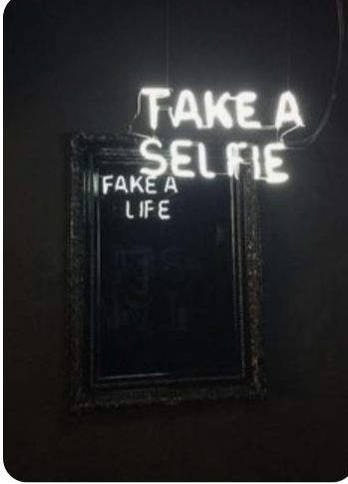
Was bleibt uns von der Fama und was ist modern daran?
Voraussetzung: fama (= Image)
Wir sind Sklaven unseres Images (fast wie Dido)
Die Dynamik ist fast genau dieselbe!
Warum haben wir alle Angst vor dieser Fama-Dynamik? („territat“) -> untermauert fama
=> Von der Fama-Dynamik erpresst
Notes:
Was bleibt uns von der Fama? -> was ist modern daran?
Es kommt zu Schlechtem nur weil es davor positive fama gab
Ruf/Reputation/Image (das gibt es noch) -> Der (bekannte) Mensch will einen guten Ruf haben/hat einen bestimmten Ruf
-> Image kann von dieser Dynamik der Fama zerstört werden! Auch heute in den Social Medias
Ein Bsp.: Wenn die infecta stärker sind als die facta werden es Fake News! Durch sie kann der Ruf auch zerstört werden! -> oft bei Menschen im Scheinwerferlicht (auch in der Aeneis) => Diffamierung bleibt
2. => Wir sind Sklaven unseres Images/unserer positiven fama (wie Dido)
-> es kann schnell und leicht zerstört werden
Aktualität -> territat
3. Sinnesorgane/Schnelligkeit/immer wie heute (Dynamik)
noch schneller heute über SM ("Extemplo […] it" (V.173); "mobilitate viget" (V.175); "virisque adquirit eundo" (V.175)), leichter jemanden zu zerstören; man weiß nicht mehr was wahr oder falsch ist ("tam ficti pravique tenax quam nuntia veri" (V.188); "pariter facta atque infecta canebat" (V.190)) -> Gleiche Schnelligkeit bei guten und schlechten Sachen -> Vergil fast prophetisch
Cyberverletzung ist gefährlicher als die offline. Sie ist intensiver, geschieht öfter, unerwarteter, anonym, kann zu jeder Zeit passieren und überall. Sie kann an einem weiten Spektrum an Medien geschehen (Fotos, Audios, Texte, (veränderte) Videos).
Es kann negative Emotionen und Zustände hervorrufen, wie Trauer, Wut, Frustration, Scham, Angst, geringe Selbstwertschätzung, Suizidgedanken, Schulschwierigkeiten, aggressives Verhalten ("incendit […] atque aggerat" (V.197)).
-> Weil wir uns dieser schlechten Sache nicht immer bewusst sind!
Mit ein paar Klicks einfach so ohne die Person zu sehen und ohne erkannt zu werden ->Monster in der Tasche
heute achten wir nicht genau drauf was wir sagen und was wir von uns preisgeben, könnten es bereuen
Zwar auch schneller mit Daten/Fakten zu entkräften (damals Vorurteile nicht, Apologie)
Heute haben wir auch alle Angst vor der Zerstörung unseres Images: Warum?
Es berührt den Ruhm, die Ehre, den Ruf und die Würde einer Person -> ihm wird die gute Idee, die die anderen von ihm haben, entzogen -> untergräbt fama
-> Schrecken weil man sich ständig (!) "überwacht“/kommentiert fühlt; man weiß nie ob man zu viel von sich preisgibt -> man hat keine Kontrolle mehr über die Informationen über sich selbst ("nocte volat […] stridens" (V.184f.); "nec declinat" (V.185); "sedet custos" (V.186))
=> Deshalb sind wir übertrieben achtsam auf unser Image (unserer Selbst wie ästhetisch)
Überleitung! Bsp.:
Verfälschte Info heute und wie sie auch zu Zerstörung führen kann (ficti pravique)
Auf social media nur das Schöne des Lebens (vermischt)
-> niemand zeigt sein ganzes Leben, man postet nur das, was sehenswürdig ist
-> ist zwar wahr aber oft gestellt und lässt das wirkliche aus
-> so gibt man den Eindruck es sei alles perfekt
-> die Menschen, die noch nicht einmal das haben fühlen sich unerfüllt und denken sie gehörten nicht dazu
-> werden innerlich zerstört
Aber auch einen ständigen Druck seine positive "fama" zu bewahren (die auf „ficti pravique“ basiert!), weil sie noch schneller zerstört werden kann!
-> (aus diesen zwei Gründen) die Leute bringen sich um (weltweit unter 19 ca.46k/2020 in D bis 20 180 jährlich) -> Dido!
=> Von der Fama-Dynamik erpresst

Slide 10
Ist die Fama heute noch am Werk?
Die Dynamik ist sehr ähnlich
=> Gehört zum Menschen
-> Fama => Drang des Menschen zum Schwätzen (vitium):
Ermöglicht die schnelle Entstehung und Verbreitung von Gerüchten
-> Vergil ruft uns diese gefährliche Dynamik ins Bewusstsein!
=> Als Warnung heute
Notes:
=> Fama also heute noch tätig?
Prozess ist sehr ähnlich -> die Dynamik des beweglichen Wortes
-> durch die damit verbundene Macht imposant -> damals auf ein Monster was zerstört und erschreckt, geschoben
=> Gehören zum Menschen -> Fama wurde von Tellus erschaffen -> sie gibt es schon immer und wird es immer geben!
-> Fama ist das, was den Drang des Menschen zum Schwätzen (vitium) verkörpert, welcher die Entstehung und Verbreitung von Gerüchten möglich macht
-> sie verbreitet alle Infos schnell -> Dynamik kann negativ und positiv genommen werden (Waffe)
-> In diesem Fall ist Fama negativ (Vergil) -> negative Gefahrenseite der Social Media
Das zeigt uns der Text und er mahnt uns, uns davor in Acht zu nehmen diese Dynamik zu "fürchten" -> uns dieser Sache bewusst sein
=> Als Warnung/ins Bewusstsein Rufen heute:
Darauf zu achten was wir von uns online preisgeben, weil wir es damit außerhalb unserer Kontrolle geben
Verantwortungsbewusst mit Informationen, die online sind, umzugehen, ohne jemandem zu schaden
Hier erkennen wir zwei Sachen zur selben Zeit:
Wie es möglich ist, dass es weit verbreitet ist, dass niemand mehr diese Texte in toter Sprache lese, weil sie veraltet seien
Gleichzeitig wird dieses Gerücht genau mit diesem Text widerlegt, weil es ein hochaktuelles Thema/immer schon existierende menschliche Eigenschaft adressiert
Und dann wollen uns die Leute noch weis machen, dass unsere alte Sprachen veraltet seien!

Slide 11
Gratias ago, ut vos attente audiveristis!

